Slide 1
Eigen acties in de praktijk

Slide 2
Doelstellingen
Je brengt in beeld hoe jouw acties bijdragen aan een inclusieve leeromgeving voor alle leerlingen door enerzijds diversiteit te waarderen en benutten en anderzijds verbindend samen te werken met diverse partners.
Je verwoordt je groeimogelijkheden om inclusieve leeromgevingen te creëren.

Slide 3
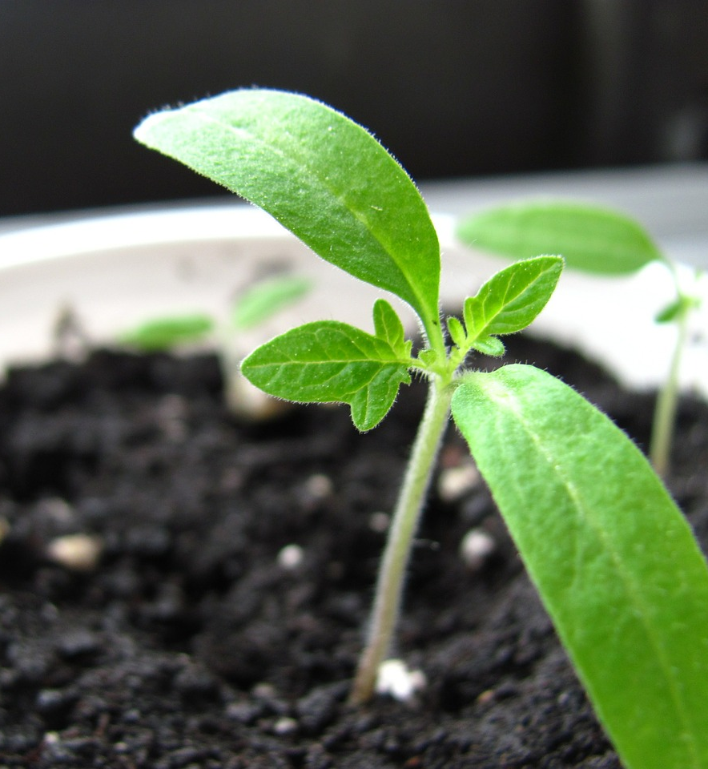
Inhoud
Afhaalronde
Beeldcoaching
Afronding
Notes:
In deze les gaan de studenten aan de slag met de meegebrachte filmclips. De studenten wisselen hierover uit met elkaar in kleine groepen. Wanneer je met een grote groep van studenten werkt, maak je best kleine groepen van ongeveer 4 à 6 studenten. De les is voorzien op 3u, je hebt dan ongeveer 30 minuten tijd voor de afhaalronde, 120 minuten tijd voor de beeldcoaching, 15 minuten pauze en 15 minuten afronding. Als je 2 lesuren hebt, kan je eventueel met kleinere groepen studenten werken (bijvoorbeeld maximum 4), waardoor de beeldcoaching minder tijd vraagt. Reken wel op minstens 15 minuten per student om het beeldmateriaal te kunnen bespreken. Bij een grote groep studenten, kan het aangewezen zijn om een extra docent in te schakelen die mee kan ondersteunen bij de beeldcoachingsronde.

Slide 4
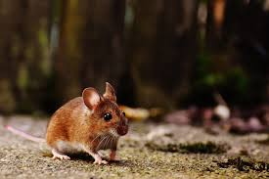
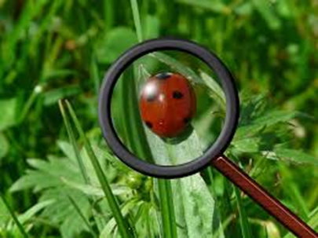
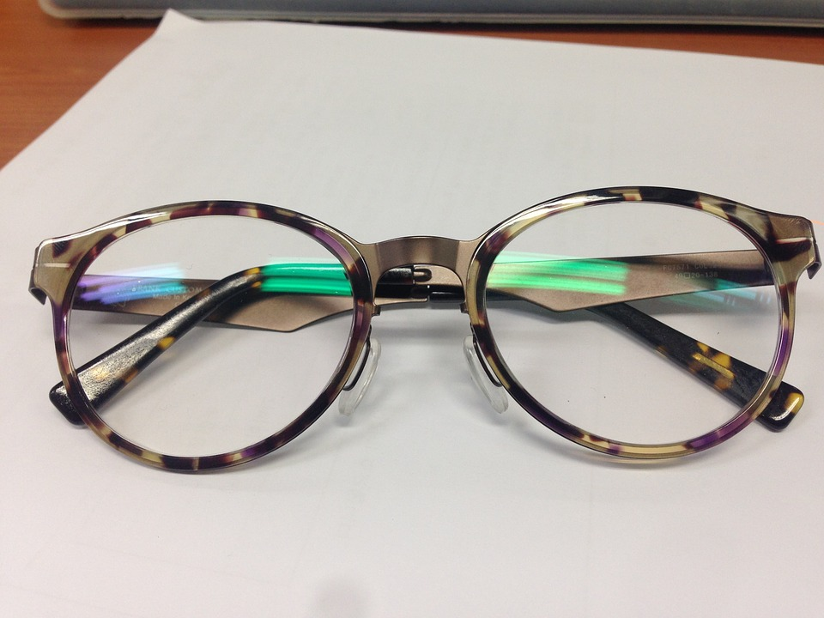
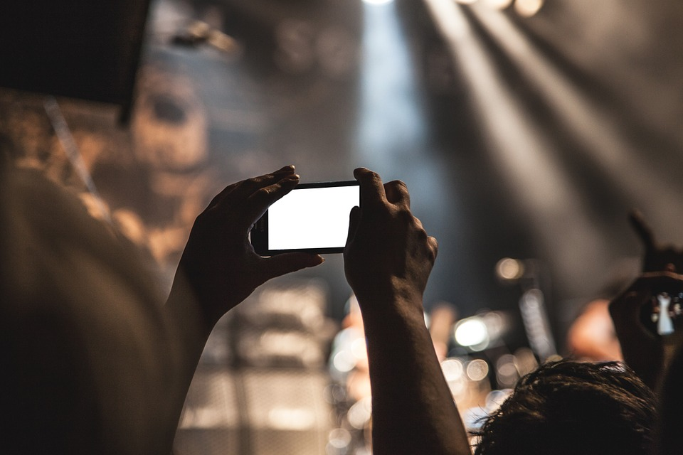
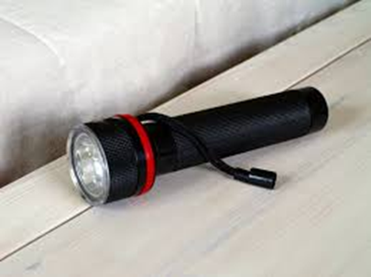
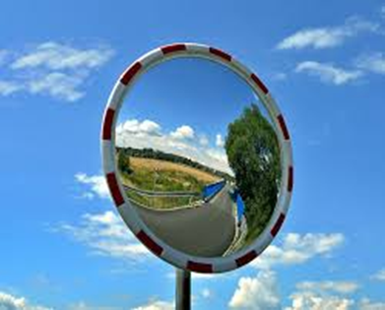
1. Afhaalronde
Kies een beeld dat uitdrukt hoe het was om de filmclips te maken.
Heb je in de richting van je doel kunnen werken?
Hoe was het om je eerste stap/actie in beeld te brengen?
Hoe voelde het om gefilmd te worden?
Notes:
Bij een grote groep studenten kan je deze afhaalronde ook al laten doorgaan in de kleine groepen.

Slide 5
Inhoud
Afhaalronde
Beeldcoaching
Afronding

Slide 6
2. Beeldcoaching: samen leren van onze acties
Bekijk en bespreek in kleine groep (4 à 6 studenten) elkaars beeldmateriaal. Je hebt ongeveer 20 minuten per student. Bewaak de tijd dus goed!
Doe dit op een waarderende manier!
Door oog te hebben voor wat al goed lukt.
Door constructieve feedback te geven.
Kies zelf één van de twee filmclips die je wilt tonen en bespreken met je medestudenten. Vertel kort waarom je voor deze clip kiest, en wat er in de andere clip te zien is.

Slide 7
Je leervraag/doel en de woordspinnen uit les 1 vormen de bril van waaruit je naar de filmclips kijkt.
Dit zal je helpen om meer gericht te kijken: wat zie je op vlak van interacties en/of wat zie je op vlak van werkvormen en aanpak?
Nadat je de filmclip bekeken hebt, formuleer je minstens 1 vraag voor je medestudent vanuit zijn of haar leervraag.
Aanvullend kan je de inspirerende richtvragen bij de woordspinnen benutten.
Je hoeft zeker niet alle richtvragen te bespreken. Kies enkel die vragen die relevant zijn vanuit je leervraag/doel. Het is belangrijker dat je tot een diepgaande reflectie komt, eerder dan alle vragen te hebben besproken.
VOORAF
Aanbrenger
Wil je nog iets kwijt over de gekozen filmclip?
BESPREKING IN GROEP
Aanbrenger:
Wat lukte je al?
Welke vragen heb je over hoe je met de diversiteit in deze klasgroep omgaat?
Medestudenten:
Zag je iets wat je waardeert? Maak dit klein en concreet.
Welke vragen roepen deze beelden bij je op?
Heb je suggesties of ideeën om het leren en de participatie van alle leerlingen te bevorderen?

Slide 8
Inspelen op sociaal-emotionele noden
Wat doet de leerkracht in zijn/haar interacties met de leerlingen om de diversiteit te waarderen en benutten?
Veilig & positief klimaat creëren
Klas- en gedragsmanagement effectief inzetten
Tijd & energie besteden aan leerlingen
Interacties met leerlingen
Feedback en bekrachtiging geven
Dimensies:
Oog hebben voor individuele noden
Veiligheid en structuur bieden
Betrokkenheid van leerlingen realiseren
Rust creëren
Inspraak & gelijkwaardigheid
bevorderen
Competentiegevoel ondersteunen
Autonomie bevorderen
Interacties tussen leerlingen bevorderen

Slide 9
Inspirerende richtvragen interacties
Aanbrenger
Welke interacties tussen leerlingen verrasten je?
Hoe stimuleerde je interacties tussen je leerlingen?
Hoe bevorderde je de autonomie van je leerlingen?
Hoe ondersteunde je het competentiegevoel van je leerlingen?
Hoe gaf je feedback en bekrachtiging aan je leerlingen?
Wat deed je om een veilig en positief klasklimaat te creëren?
Wat leerde je om interacties tussen jou en je leerlingen of tussen leerlingen onderling in de toekomst te optimaliseren?
Medestudenten
Hoe zien jullie dit?
Hoe zou je het nog kunnen aanpakken?

Slide 10
Goede vakkennis
Wat zet de leerkracht in zijn/haar werkvormen en aanpak in om de diversiteit te waarderen en benutten?
Maatwerk voor individuele leerlingen
Structuur & duidelijkheid
Tempo, niveau, interesse, leerstrategie
Originaliteit, vernieuwende aanpak, speelsheid
Werkvormen en aanpak
Dimensies:
Adaptief lesgeven
Actief leren bevorderen
Heldere instructie geven
Flexibel groeperen
Activering & betrokkenheid
Inhoud, proces & product
Variatie
Groeperings-vormen & samenwerking

Slide 11
Inspirerende richtvragen werkvormen en aanpak
Aanbrenger
Hoe benutte je de diversiteit tussen leerlingen in je werkvormen en aanpak?
Hoe stimuleerde je samenwerkend leren?
Welke groeperingsvormen heb je ingezet?
Hoe hield je in je werkvormen en aanpak rekening met verschillen tussen leerlingen op vlak van tempo, niveau, interesses en leerstrategie?
Wat deed je om alle leerlingen actief, betrokken en gemotiveerd te houden?
Hoe bood je structuur en duidelijkheid in je klas?
Medestudenten
Hoe zien jullie dit?
Hoe zou je het nog kunnen aanpakken?

Slide 12
Inhoud
Afhaalronde
Beeldcoaching
Afronding

Slide 13
3. Afronding
Tijdens de les ‘Diversiteit in beeld’ bracht je je sterktes en uitdagingen in kaart. Neem deze er terug bij:
Welke feedback kreeg je van je medestudenten? Wat neem je daaruit mee voor je verdere groei? Vat dit samen in het document.
Waar liggen nog uitdagingen in het creëren van inclusieve leeromgevingen voor jou? Vul eventueel aan.
Wat heeft je geïnspireerd in de filmclips van je medestudenten? Wat zou je zelf ook willen uitproberen?
Notes:
Voor het Potential-project is dit interessante feedback. Zouden jullie de neerslag van deze reflectievragen aan ons kunnen bezorgen?

Slide 14
Bedankt!

